Slide 1
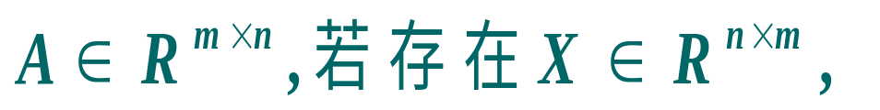
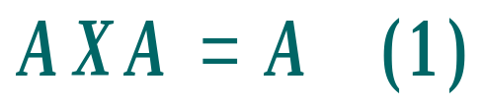
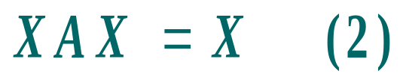
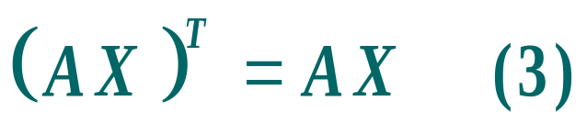
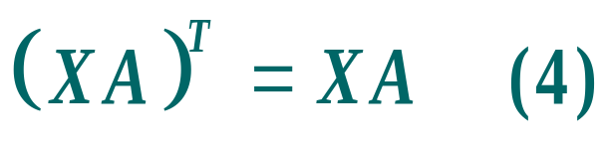
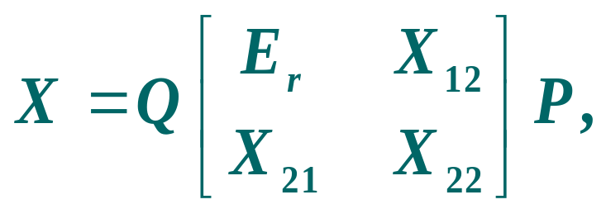
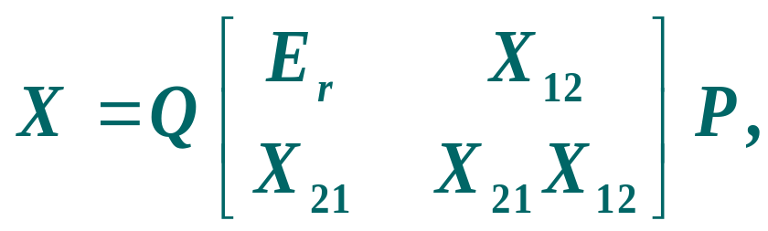
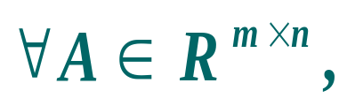
§7.3 广义逆矩阵A⁺
定义：设
满足
则称X是A的彭罗斯－穆尔逆，又称A的“＋”逆,记作A＋
已证：A{1}, A{1,2}, 都非空，即A的{1}逆和自反逆均存在但不一定唯一.
定理：
A＋存在且唯一.
证明：
1. A＋的存在性;
若A=O_{m×n}，则X=O_{n×m} 是A的一个A⁺逆，故A⁺存在.
若A≠O_{m×n}, 设rank(A)=r≠0, 由满秩分解

Slide 2

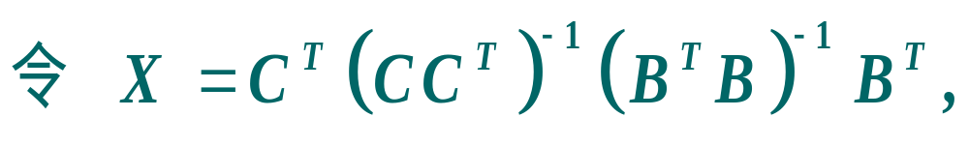
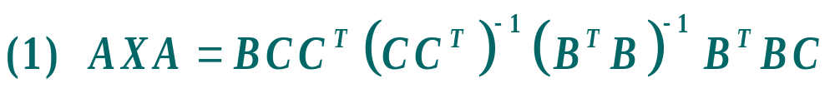


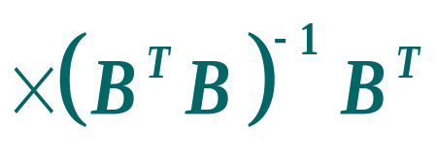
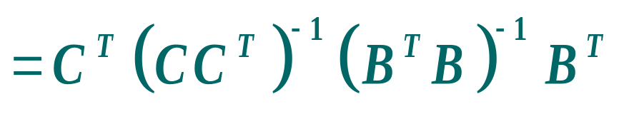
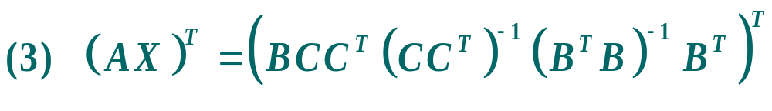
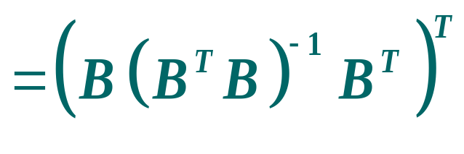
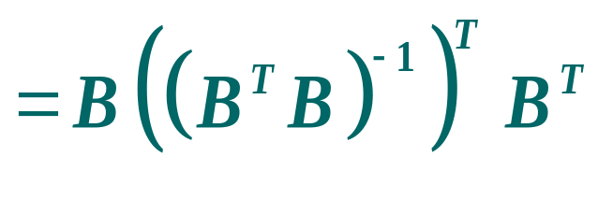
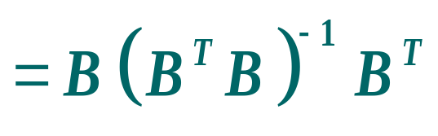

的定义知存在m×r列满秩阵B 和r×n行满秩阵C,
使A=BC. 即rank(B)=rank(C)=r
均为r 阶可逆阵.
则 有

Slide 3
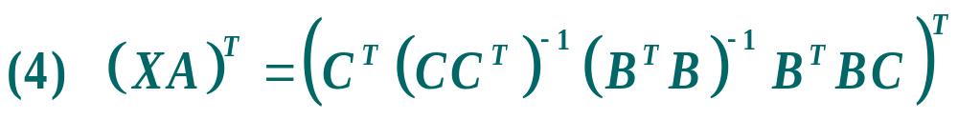
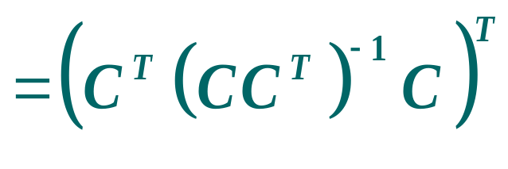
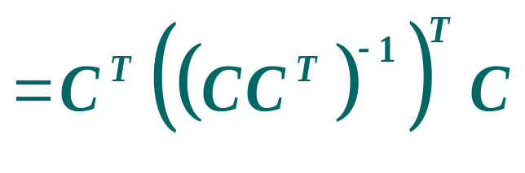
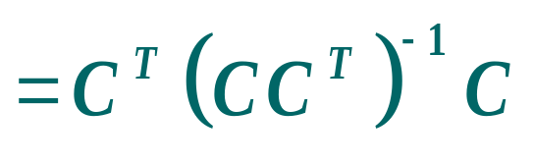

∴ X 是A的一个A⁺逆.
2.唯一性:
设 X₁和 X₂是A的A⁺逆，则X₁ =X₁ A X₂= X_{2 .}
X₁ A X₂ = (X₁ A X₁ )A X₂
= (X₁ (A X₁ )^{T}) (A X₂ )^{T}
=X₁ X₁ ^{T} A ^{T} X₂^{T} A ^{T} =X₁ X₁ ^{T} ( A X₂A ) ^{T}
= X₁ X₁ ^{T} A ^{T} =X₁ (A X₁ )^{T} = X₁ A X₁ =X₁

Slide 4
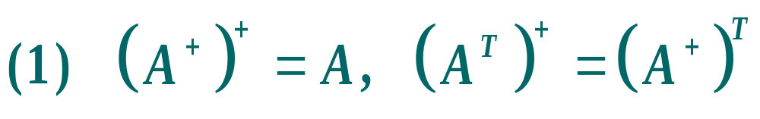
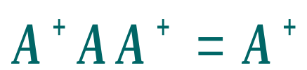
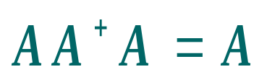
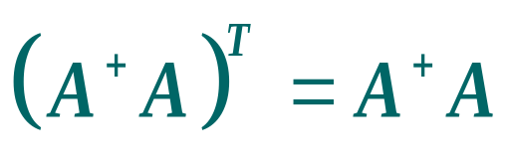
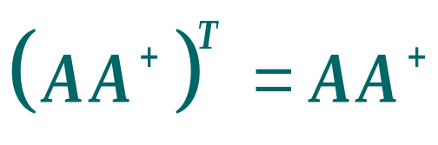
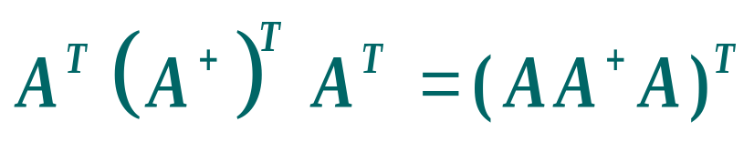
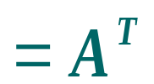
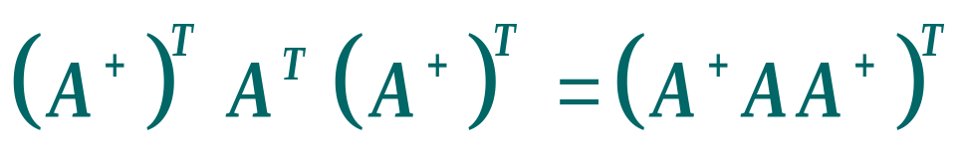
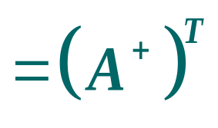
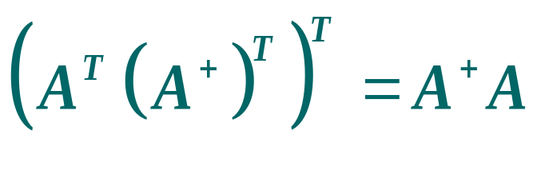
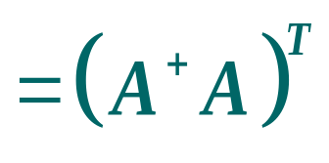
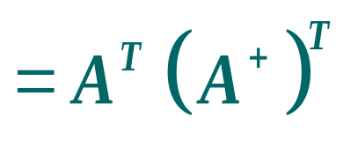
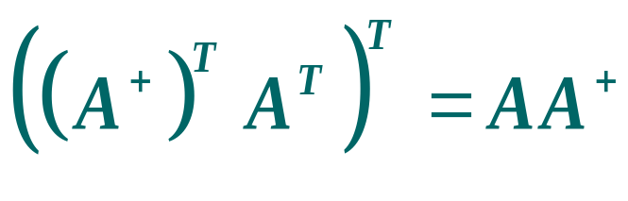
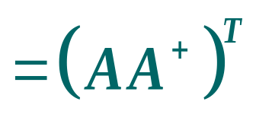
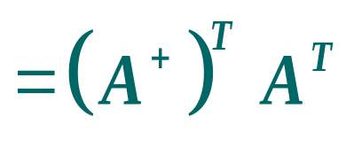
广义逆矩阵A⁺ 的性质
证：
由定义

Slide 5
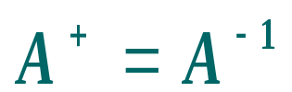
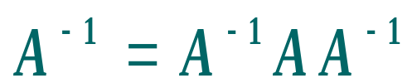
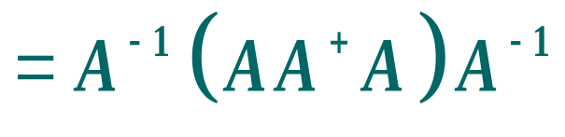
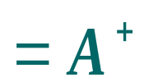
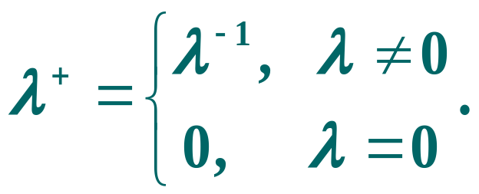
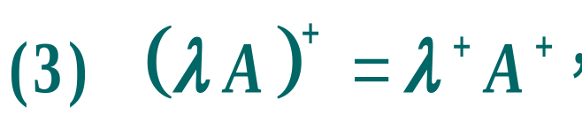

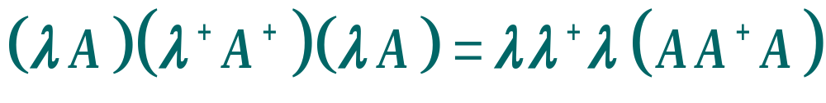

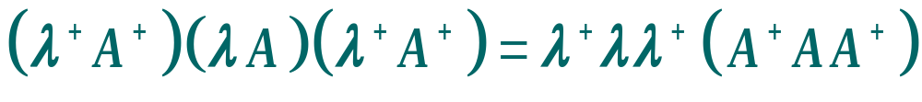
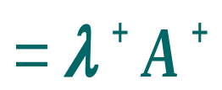
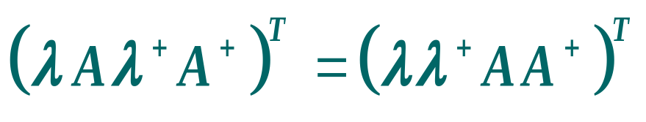

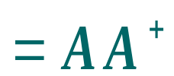
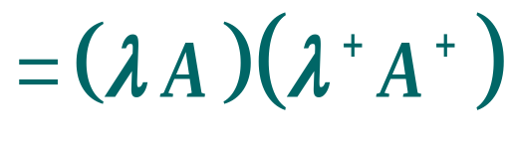
广义逆矩阵A⁺ 的性质
(2) 若A为可逆方阵，则
证：
其中
证：

Slide 6
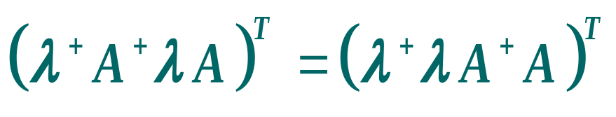
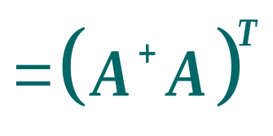
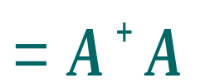












证明：
由定理7.2.3
性质6

Slide 7









证明：
为A的满秩分解，其中B为列
满秩矩阵，C 为行满秩矩阵，则由定理1的证明知：
为A^{T}A的一个满秩分解.
为列满秩矩阵，
为行满秩矩阵；
可看作为A^{T}A的一个满秩分解.

Slide 8










同理：
为AA^{T} 的一个满秩分解.

Slide 9









Slide 10













特别: 当rank(A)=m时, AA^{T} 可逆
从而
当rank(A)=n 时, A^{T} A可逆
从而
证明：
记
同理有
由性质4有

Slide 11












证明：

Slide 12














(8) 若A为实对称方阵时，则
证：
(9) ①
②
(由①取转置得)
证：
定理：设
, 其中
且U与V为正交矩阵，则

Slide 13





例：
已知矩阵A 的奇异值分解为
U 和V 是正交矩阵，
其中D 是由矩阵A 的非零奇异值构成的对角阵，求A⁺
解：
∑的广义逆
由上面的定理知

